Slide 1
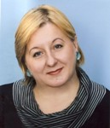
Образовательная система «Школа 2100»
ОКРУЖАЮЩИЙ МИР 4 класс
«Человек и человечество»
(направление история и обществознание)
Тема: «Короли, президенты и граждане».
( по учебнику тема 15)
Презентацию к уроку выполнила:
учитель начальных классов
Васина Елена Александровна,
Хабаровский край,
г.Хабаровск, МБОУ СОШ № 12

Slide 2
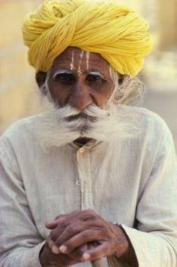



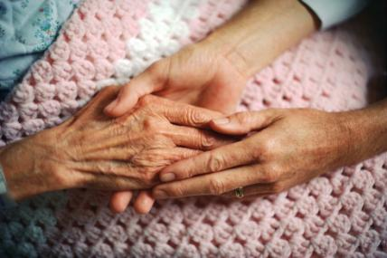

«Человек и человечество»

Slide 3
Что такое государство?
Организация, которая управляет обществом в какой-либо стране. В государстве должны быть правительство, законы, службы порядка, армия.
Гражданин государства …
Человек, который пользуется защитой государства, имеет гражданские права и обязанности.

Slide 4
Человечество – одно общество.
Все люди Земли живут
в разных государствах.
Почему все государства
не объединяются в одно?

Slide 5

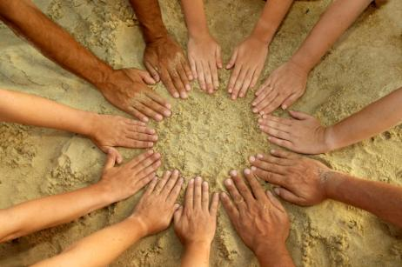
Почему все государства
не объединяются в одно?
-Огромным единым государством тяжело управлять;
-в каждом государстве свои традиции, обычаи, культура, порядки;
-то, что нравится гражданам одного государства, может не понравиться гражданам другого государства.

Slide 6
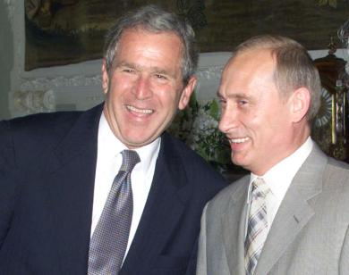
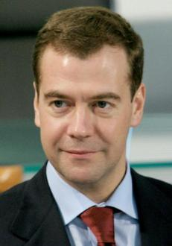
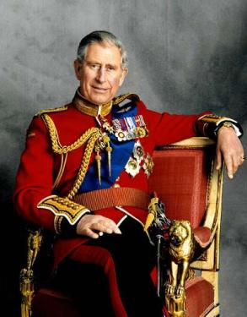
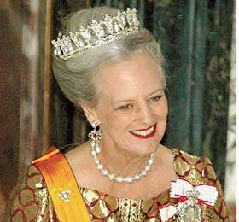
Почему все государства
не объединяются в одно?
«КОРОЛИ, ПРЕЗИДЕНТЫ И ГРАЖДАНЕ».

Slide 7
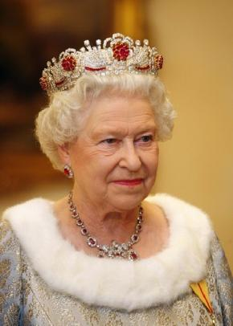
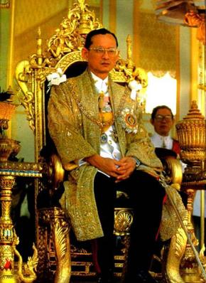
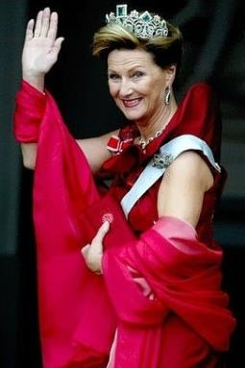
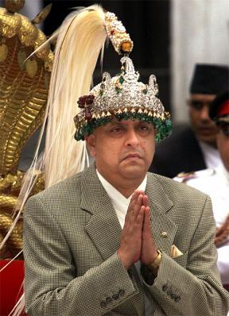
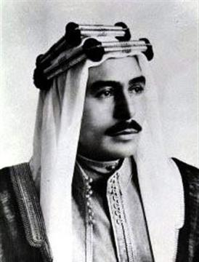
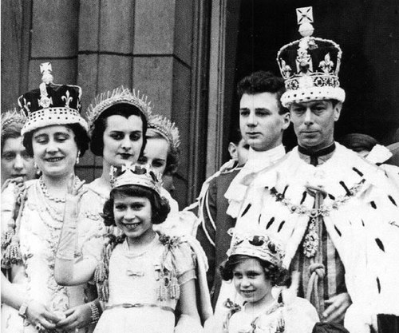
Короли, королевы, императоры.

Slide 8
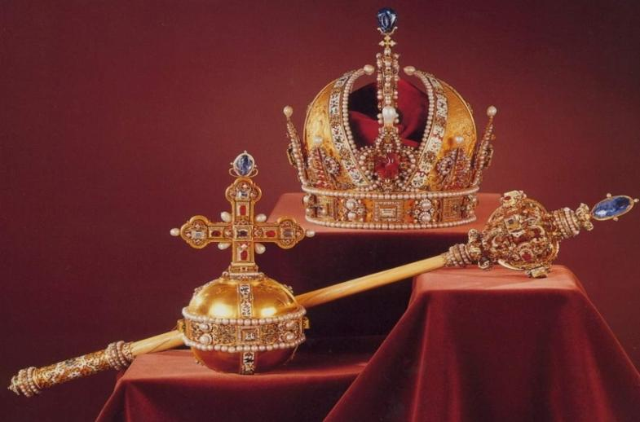
символы королевской власти

Slide 9
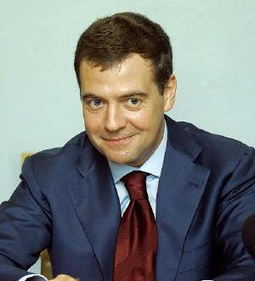
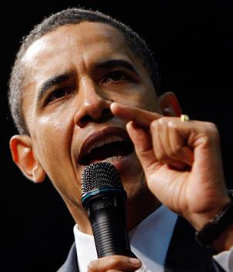
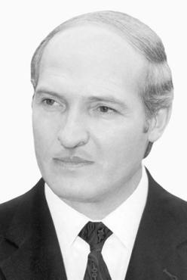
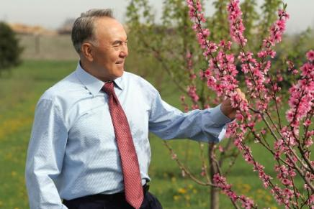
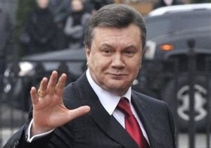
Президенты

Slide 10
Почему все государства
не объединяются в одно?
монархия
республика

Slide 11
Почему все государства
не объединяются в одно?
В каждом государстве свои порядки, обычаи, традиции, культура.
монархия
республика
демократия

Slide 12
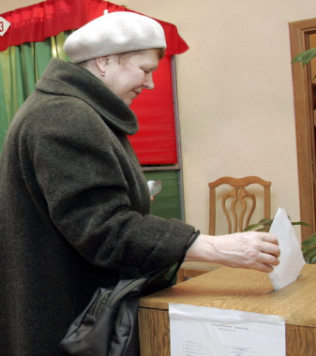
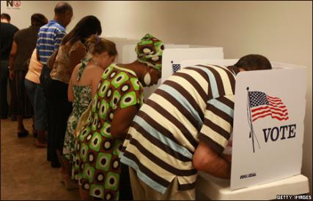
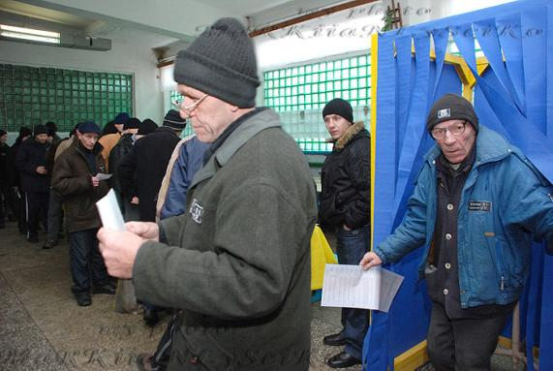
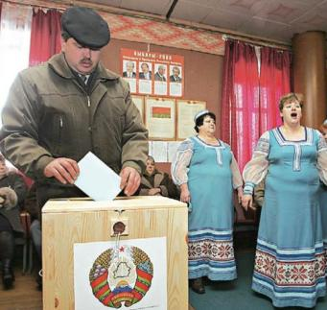
демократия

Slide 13
Почему все государства
не объединяются в одно?
В каждом государстве свои порядки, обычаи, традиции, культура.
монархия
республика
демократия
диктатура

Slide 14
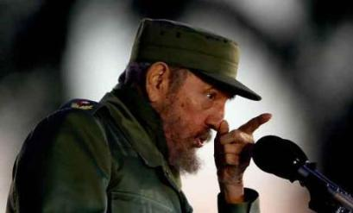
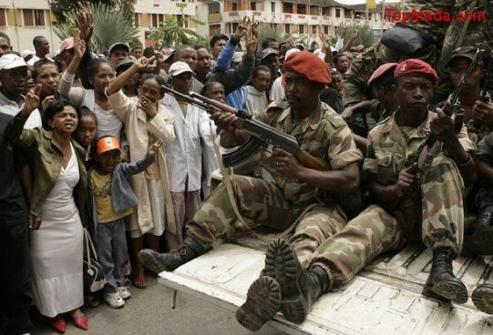
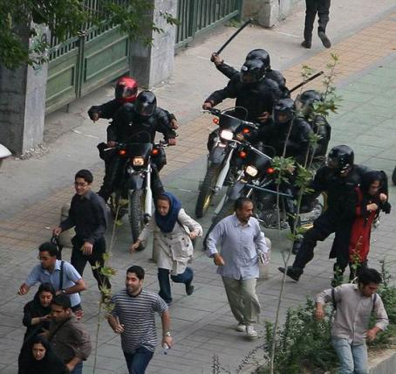
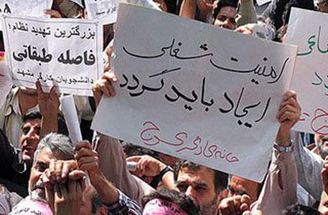
диктатура

Slide 15
Почему все государства
не объединяются в одно?
В каждом государстве свои порядки, обычаи, традиции, культура.
монархия
республика
демократия
диктатура

Slide 16
Почему все государства
не объединяются в одно?

Slide 17
Почему все государства
не объединяются в одно?
Единое человечество состоит из граждан разных государств. В каждом
государстве сложились свои формы и способы правления: монархия или
республика, демократия или диктатура. Не все государства согласятся
отказаться от своих порядков и принять чужие.

Slide 18
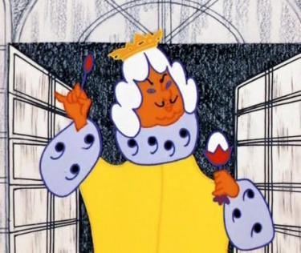
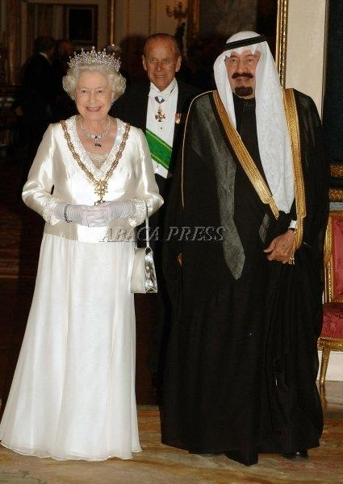
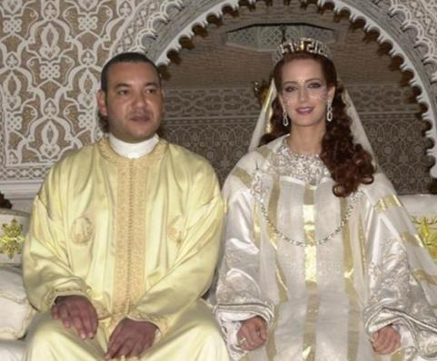
монархия

Slide 19
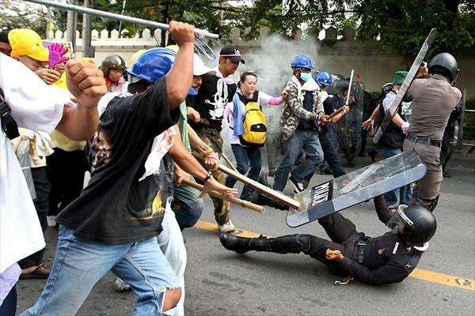
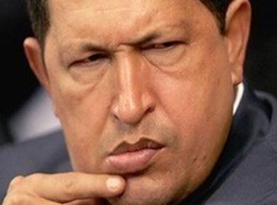
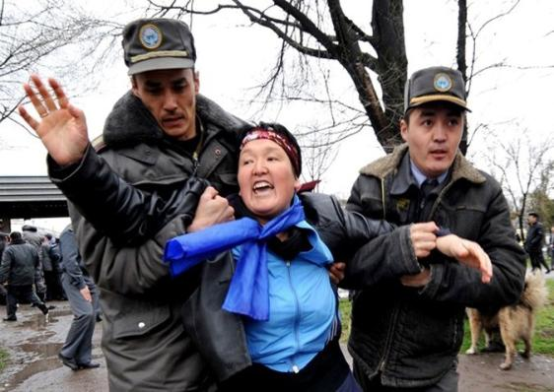
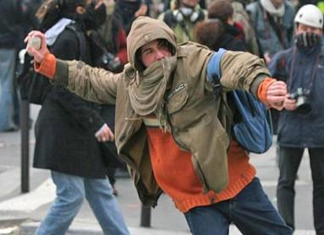
диктатура

Slide 20
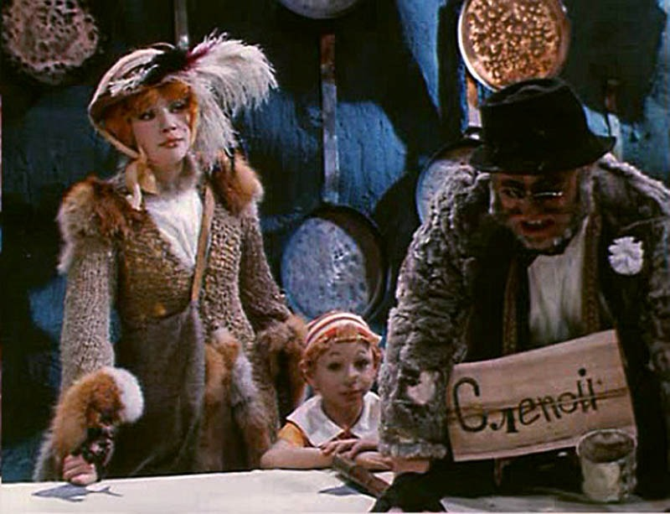

Slide 21
Домашнее задание.
Обязательно для всех:
ТПО по теме 15, № 1, 2, 3, 6.
Тему прочитать целиком по желанию.
Творческое задание.
Придумать в виде схемы, как изобразить демократию
и диктатуру. Предложить товарищам догадаться,
на какой схеме что изображено.

Slide 22
Цифровые и электронные ресурсы:
«Репетитор по истории Кирилла и Мефодия 2009 год»;
«Банк рефератов по истории 9-11 класс»;
images.yandex.ru›рисунки короли и президенты;
vision7.ucoz.ru›publ/koroli_i…koroli…i_prezidenty;
ru.wikipedia.org›wiki/Король_(карта);
visualrian.ru›images/item/6;
prezident.1bb.ru›viewtopic.php?id=76;
images.yandex.ru›рисунки демократия ;
ru.wikipedia.org›wiki/Либерализм;
images.yandex.ru›рисунки диктатура ;
900igr.net›kartinki/istorija…008…diktatura.html;
soul-image.ru›gosudarstvo.
Литература:
1.Энциклопедия для детей.Т.5.История России и её ближайших соседей.Ч.2.От дворцовых переворотов до эпохи Великих реформ /Глав. ред. М.Д.Аксёнова.-М.:Аванта+,2003.-704 с.
2.Энциклопедия для детей. Т.12.Россия: физическая и экономическая география.- 2-е изд., испр. /Глав . ред. М.Д.Аксёнова.-М.:Аванта+,2001.-704с.
3. Энциклопедия для детей. Т.5История России и её ближайших соседей.Ч.3 xx век.-3-е изд., перераб. и испр../ Глав . ред. М.Д.Аксёнова.- М.:Аванта+,2003.-704 с.
4.Островский .,Усенков Д.Ю. Как сделать презентация к уроку?/С.Л.Островский, Д.Ю.Усенков.- М.: Фестиваль педагогических идей «Открытый урок»,2011.-26 с.
5. Человек и человечество. 4 класс, Д.Д Данилов, А.А.Вахрушев.2010 год; методические рекомендации к уроку.

